Slide 1
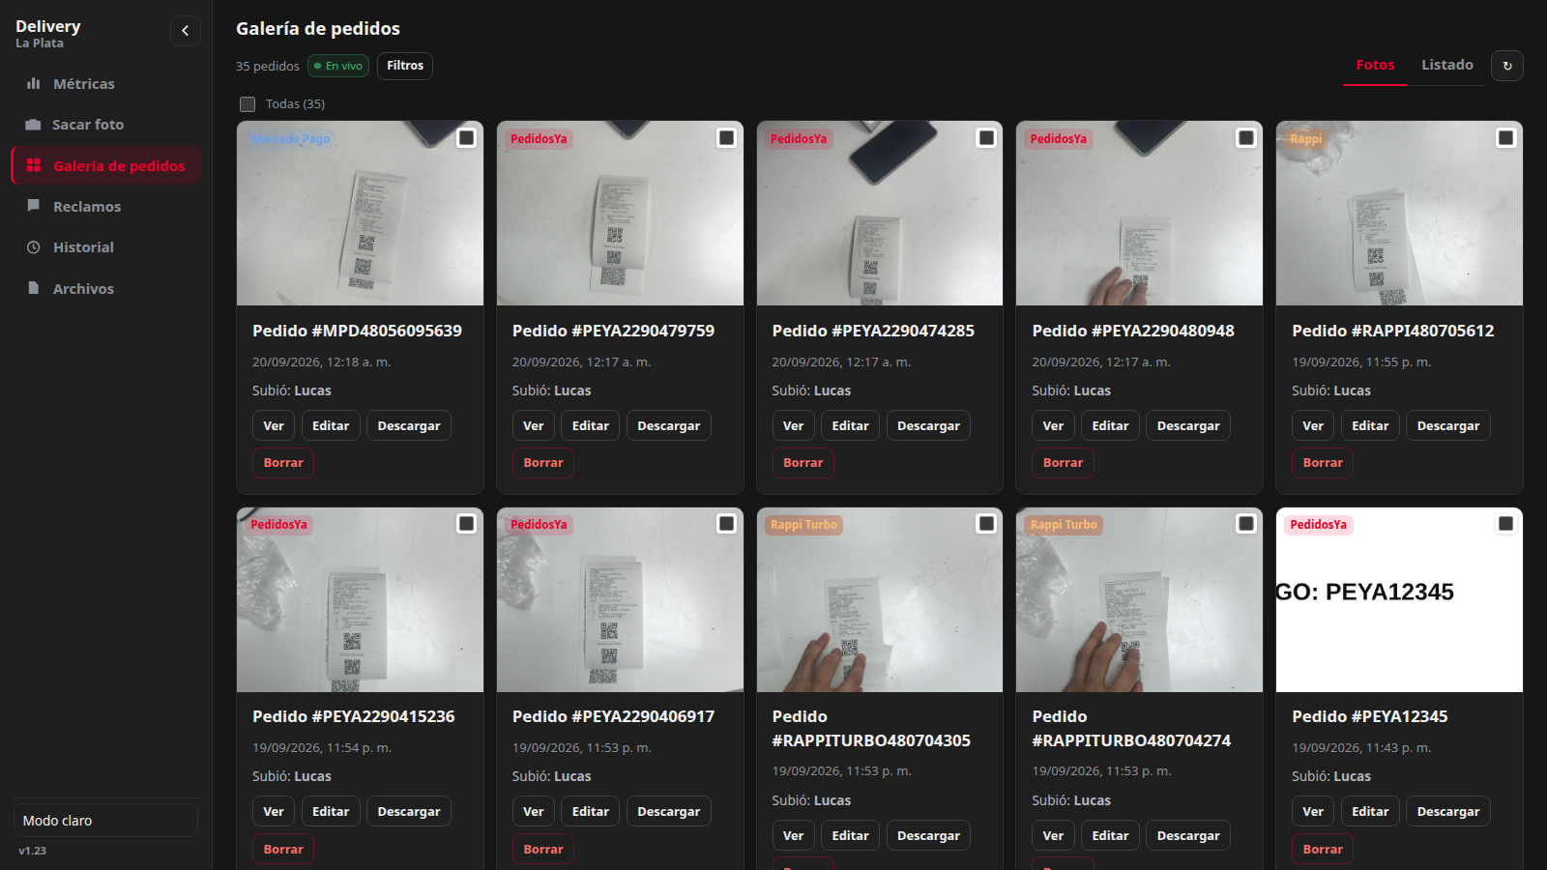
KFC · DIRECCIÓN · LUCAS RODRIGUEZ
Delivery La Plata
La app del local para dejar evidencia de cada pedido, leer el código solo y defender los reclamos de PedidosYa, Rappi, Rappi Turbo y Mercado Pago.
• Dos fotos en el mostrador: ticket y bolsa. El código no se tipea.
• Cada reclamo se cruza con la foto y se prepara para refutar en un toque.
• Tablero de pedidos, quejas, AWT y plata en disputa, recuperada o perdida.
• Ya está en uso en La Plata. El mismo flujo se puede abrir en cualquier local.
KFC · Delivery La Plata
delivery.star-app.com.ar · v1.23 · En operación en el local

Slide 2
POR QUÉ EXISTE
Menos fricción en el turno. Más plata que se puede recuperar.
Hoy el agregador descuenta el reclamo si el local no tiene evidencia a tiempo. La app cierra ese hueco.
857
$ 63.096
$ 998.798
5,13%
pedidos · semana en curso
en quejas esta semana · aún sin recuperar
en reclamos del mes · historial del local
AWT vs objetivo 11%
OPERACIÓN
ECONOMÍA
El mostrador no se frena
Cada foto es una chance de no perder el descuento
• El chico saca dos fotos y sigue. La lectura corre atrás.
• Si cierran o actualizan la app, la cola se termina igual.
• Queda quién sacó la foto. No hay planillas ni códigos mal copiados.
• A las 13:30 el listado de quejas se cruza solo, en todos los dispositivos.
• Sin foto, el reclamo se paga. Con foto, se puede refutar.
• Un toque descarga la evidencia, copia el código y abre el portal.
• Se ve la plata en disputa, la recuperada (Ref. aceptado) y la perdida.
• % de quejas y AWT contra objetivo, por agregador y por período.
KFC · Delivery La Plata
delivery.star-app.com.ar

Slide 3
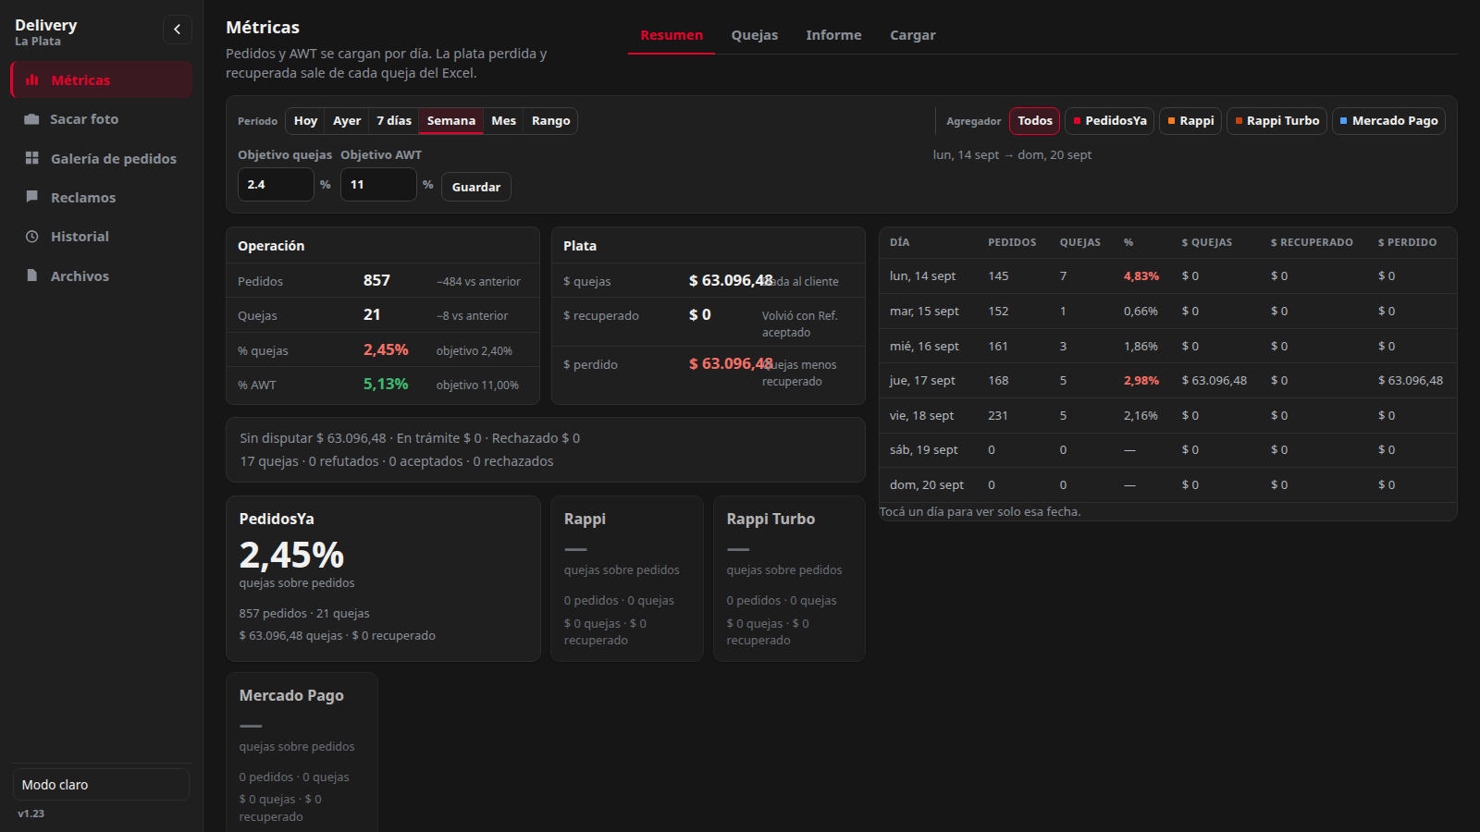
FLUJO
Cinco pasos. De la bolsa al tablero.
No hay un sistema paralelo. Es el mismo recorrido todos los días, en el celular o en la PC.
01 · CAPTURA
02 · CAPTURA
03 · LECTURA
04 · RECLAMOS
05 · PLATA
Ticket
Evidencia
Código solo
Cruce
Refutar y medir
El recuadro pide el renglón de CODIGO. Flash si hace falta. Nombre de quien saca la foto.
Bolsa, contenido y ticket a la vista. Esa foto es la defensa si llega el reclamo.
OCR en segundo plano: PEYA, RAPPI, RAPPITURBO, MPD. Si el celular se cierra, sigue al volver.
Se pega o se lee el Sheet. Cada queja se une a la foto. Queda en el historial.
Preparar para refutar. Estados Queja → Refutado → Aceptado o Rechazado.
KFC · Delivery La Plata
delivery.star-app.com.ar

Slide 4
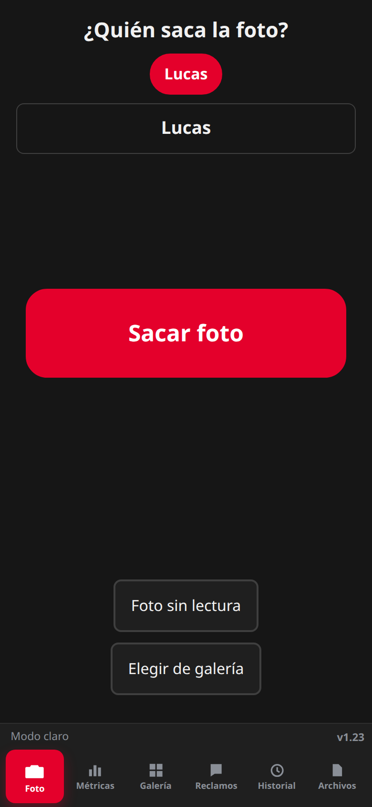
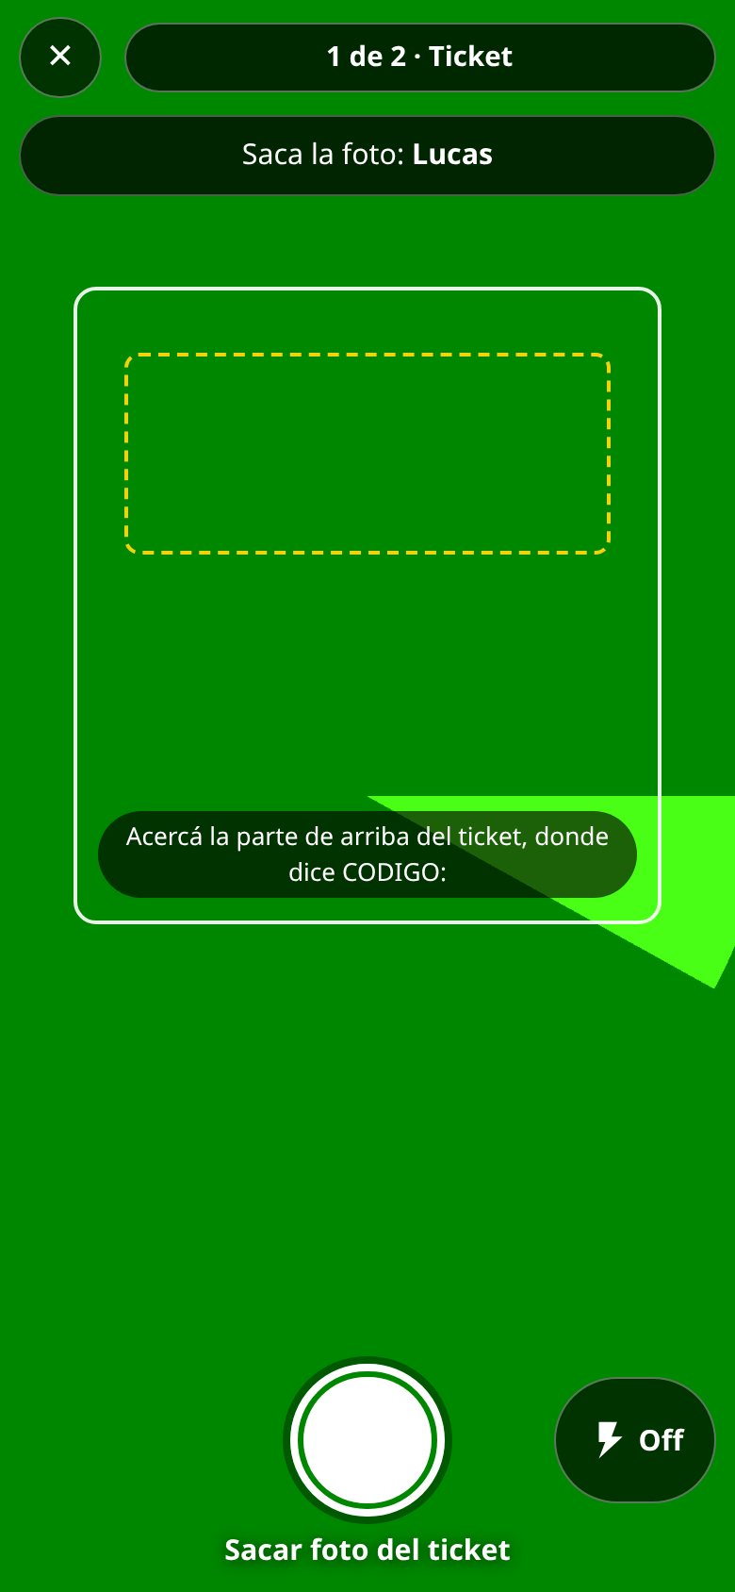
MOSTRADOR
Pensada para el celular, en el momento de armar el pedido.
• Quién saca la foto primero. Queda registrado en cada pedido.
• Sacar foto grande y centrado. Cámara en dos pasos: ticket y evidencia, sin cerrarse entre pedidos.
• Flash abajo, fácil de tocar. Guía para encuadrar el código.
• Cola de subida: pueden seguir armando. Si cierran la app, los pedidos en cola se terminan de leer.
• También se puede elegir de la galería o cargar un archivo (remito, Excel) desde la PC.
KFC · Delivery La Plata
delivery.star-app.com.ar

Slide 5
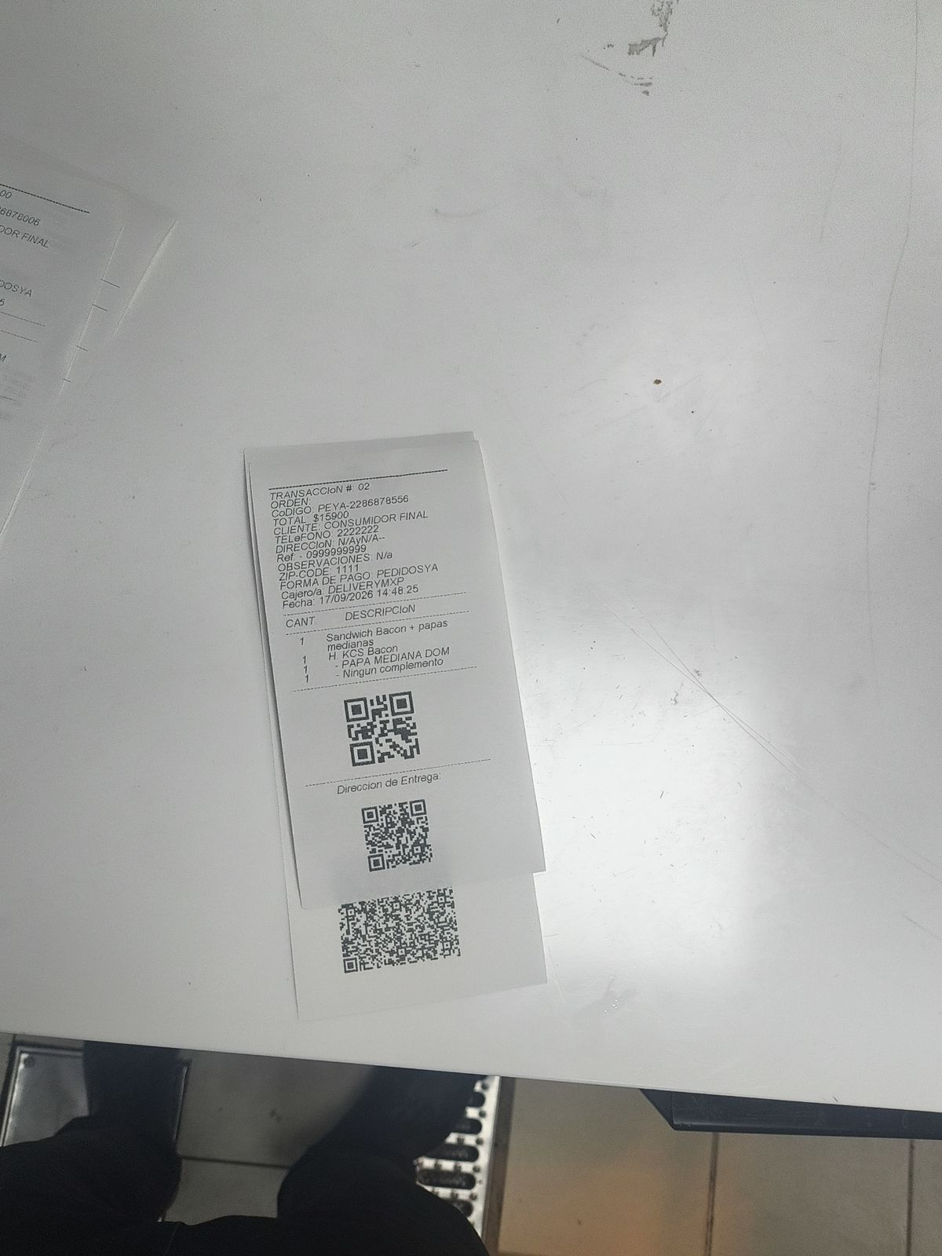
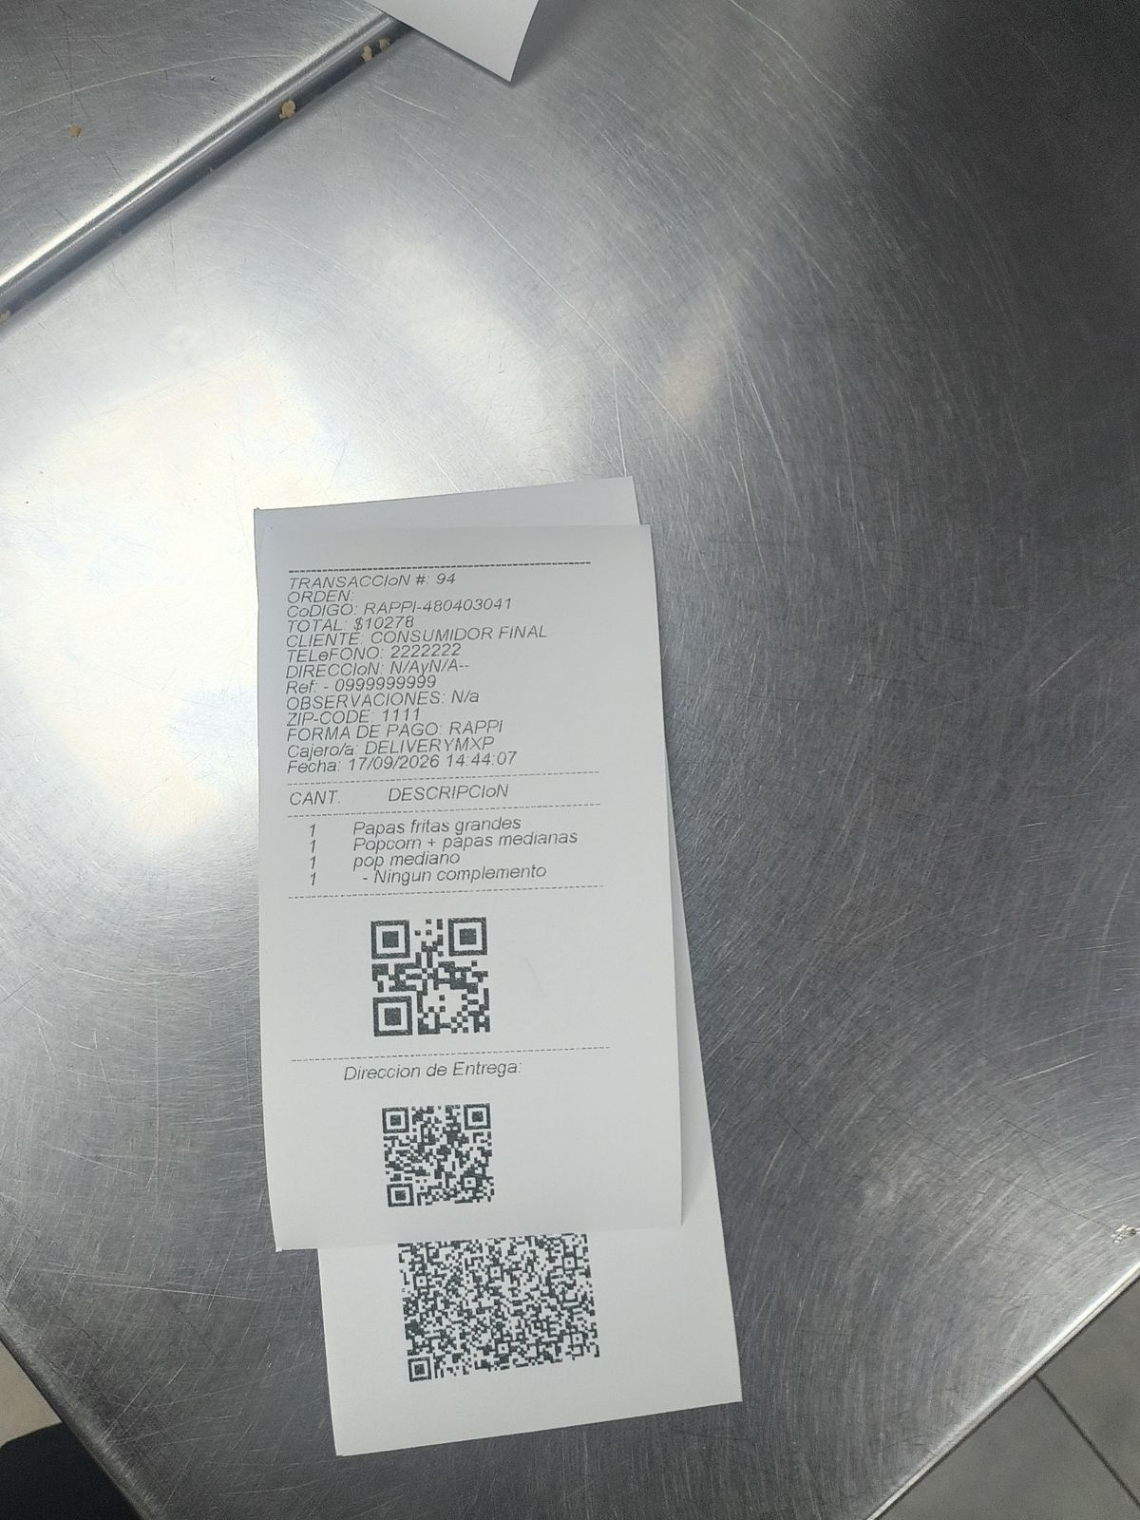
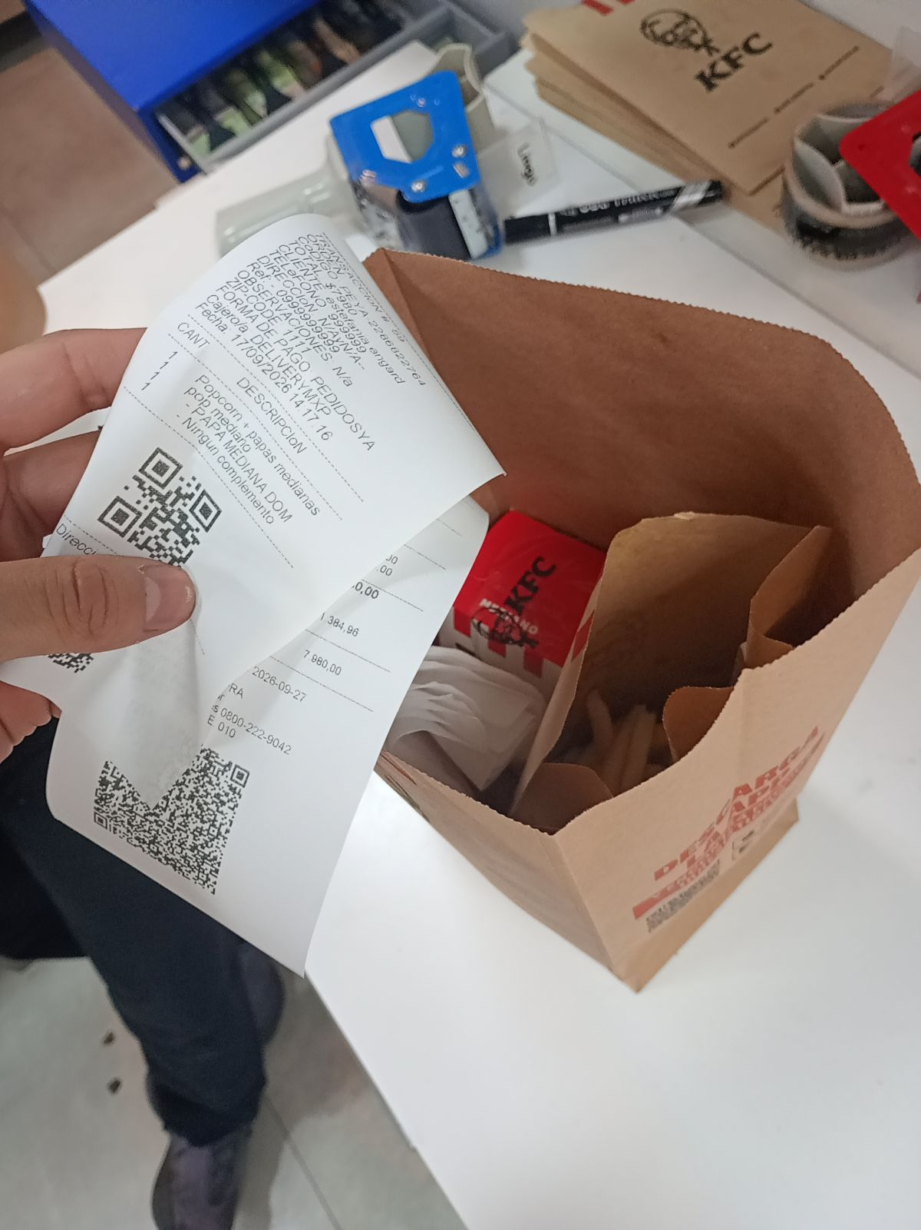
LECTURA AUTOMÁTICA
El código se lee del ticket. Nadie lo copia a mano.
Menos error, menos “código no encontrado”, y el archivo ya nace con el número de pedido.
PedidosYa
Rappi
Evidencia
CODIGO: PEYA-2286878556
CODIGO: RAPPI-480403041
Bolsa, producto y ticket
Pedido #PEYA-2286878556
Pedido #RAPPI-480403041
Si el ticket no se lee, la foto se guarda igual
KFC · Delivery La Plata
delivery.star-app.com.ar

Slide 6
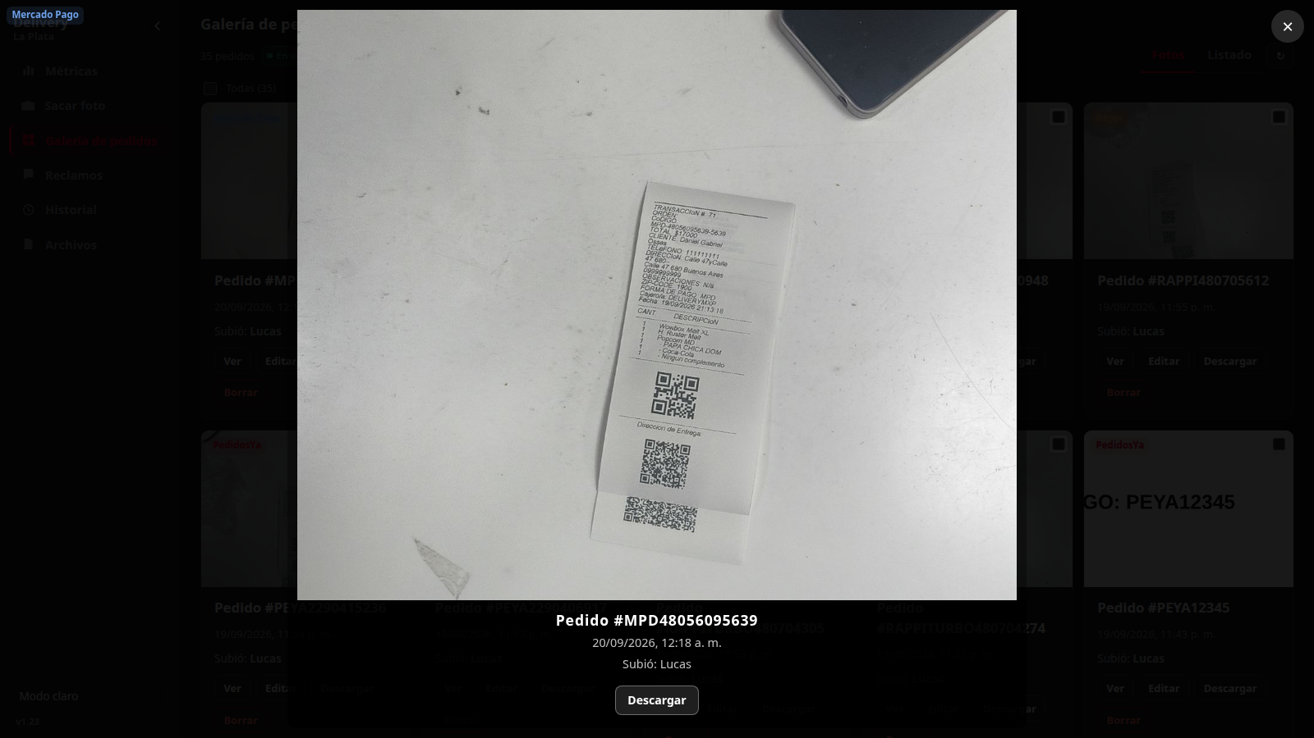
GALERÍA
Cada pedido queda identificado y a un toque.
PedidosYa, Rappi, Rappi Turbo y Mercado Pago · En vivo · ver, editar, descargar
Desde la galería se puede marcar un pedido como reclamo
KFC · Delivery La Plata
delivery.star-app.com.ar

Slide 7
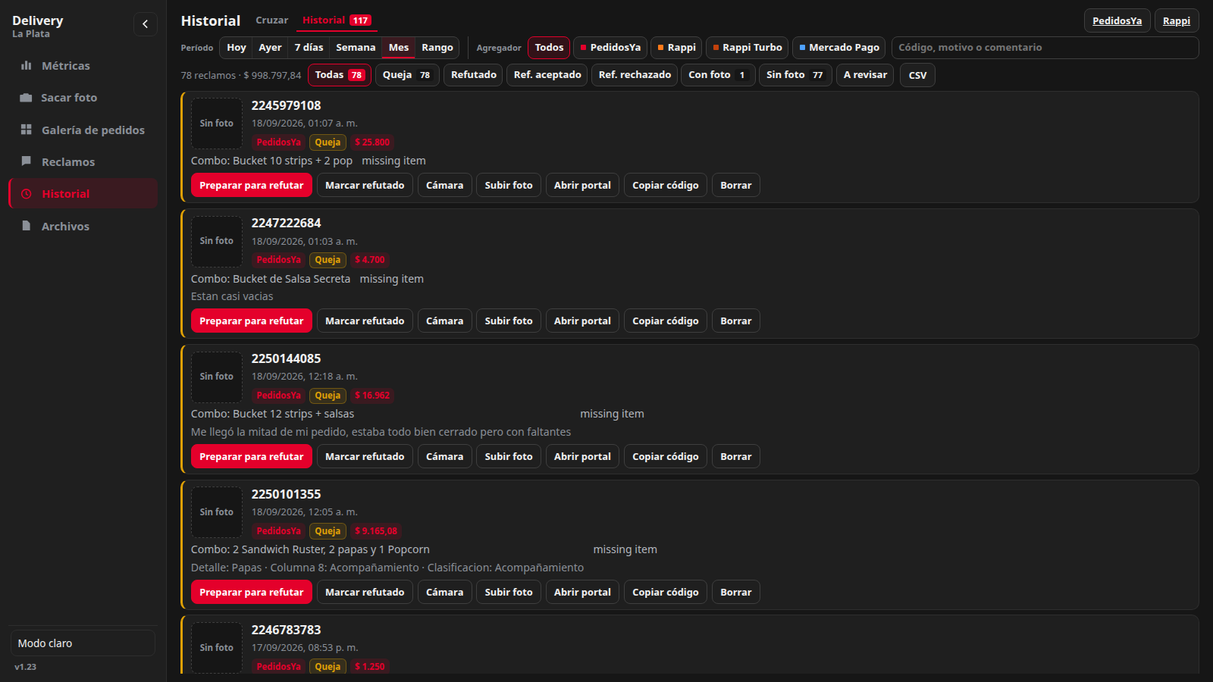
RECLAMOS
Del listado del agregador a “Preparar para refutar”.
• Importar el Sheet o pegar celdas (código, hora, monto, combo, motivo).
• Cruzar con las fotos. A las 13:30 se hace solo, una vez, para todos los celulares del local.
• Historial: Queja, Refutado, Ref. aceptado o Ref. rechazado. Filtro por día, agregador y estado.
• Preparar para refutar: descarga la foto, copia el código y abre PedidosYa Portal o Rappi Partners.
• Si el pedido se marcó como reclamo desde la galería, ya entra al historial aunque todavía falten los datos del Sheet.
Mes en curso · 78 reclamos · $ 998.798 en el historial
Sin foto = plata que hoy no se puede defender
KFC · Delivery La Plata
delivery.star-app.com.ar

Slide 8
GERENCIA
Métricas: operación y montos, por agregador.
2,45%
5,13%
21
$ 0
quejas · objetivo 2,40%
AWT · objetivo 11%
quejas en la semana
recuperado · oportunidad de refutar
KFC · Delivery La Plata
Hoy, Ayer, 7 días, Semana, Mes o rango · corte por agregador

Slide 9
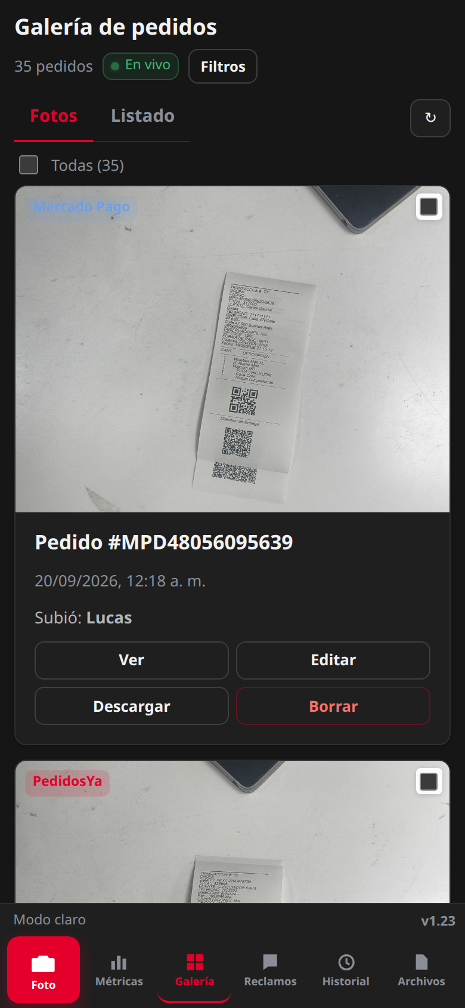
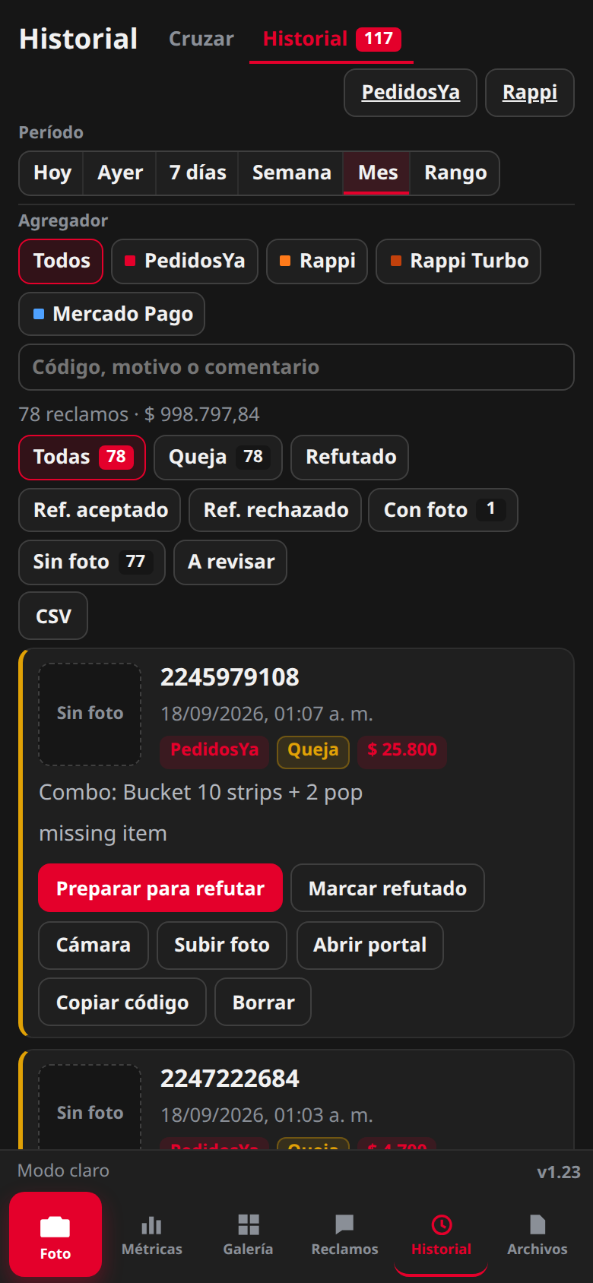
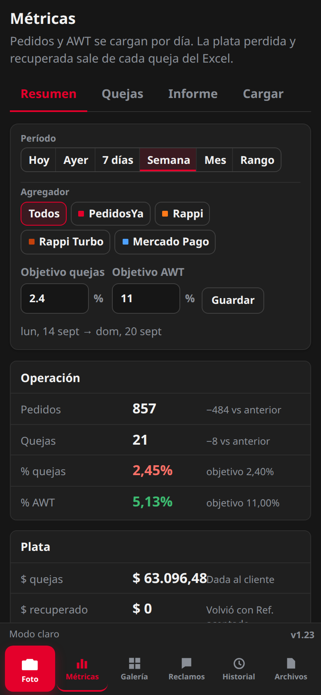
RED DE LOCALES
De La Plata a todos los locales, sin un sistema nuevo.
QUÉ HAY QUE HACER
QUÉ GANA LA EMPRESA
El mismo link, el mismo flujo
Un estándar, no una isla
• Se abre delivery.star-app.com.ar en el celular del local y se instala en el inicio. No hay usuarios ni contraseñas.
• El equipo saca las mismas dos fotos. No hay capacitación extra ni otro software.
• El Sheet de reclamos ya trae la columna de local: el cruce y el historial siguen el mismo método.
• Un local nuevo puede empezar el mismo día: ícono en el teléfono y cámara.
• Misma evidencia, mismos estados, mismas métricas en cada punto de venta.
• La plata en disputa se ve. La recuperada también. Se puede comparar local contra local.
• Menos pedidos “sin foto” en la red = menos descuentos que se dan por no poder refutar.
• No se paga una app distinta por sucursal. Se replica lo que ya funciona en La Plata.
KFC · Delivery La Plata
delivery.star-app.com.ar

Slide 10
SIGUIENTE PASO
Ya está en la calle. El siguiente local es instalarla.
La Plata ya registra pedidos, lee códigos, cruza reclamos y mide quejas y AWT. Expandirlo es copiar ese hábito, no armar otro proyecto.
• App web: celular y escritorio 16:9. Se instala como aplicación.
• Cuatro agregadores. Cámara, galería, reclamos, historial, métricas y archivos.
• Pedido con foto = chance de recuperar el descuento. Pedido sin foto = se paga.
• Un link para todos los locales.
delivery.star-app.com.ar
Abrir la aplicación
Archivo editable: Delivery-La-Plata.pptx
KFC · Delivery La Plata
delivery.star-app.com.ar

